Slide 1
MACHINE LEARNING
3
Supervised Learning

Slide 2
DIE OFFENEN FRAGEN
Was ist Supervised (Überwachtes) Lernen?
Was ist Unsupervised (Un-überwachtes) Lernen?
Warum gibt es die Unterteilung?
Neuronale Netzwerke gehören zum Supervised Learning

Slide 3
SUPERVISED LEARNING

Slide 4
SUPERVISED LEARNING - DATEN
Der Datensatz besitzt In- und Output Werte
Die Input Werte heißen Features
Die Output Werte heißen Labels bzw. Classes

Slide 5
SUPERVISED LEARNING - DATEN
Ein Modell hat Variablen (Gewichte)
Diese Gewicht werden im Training verbessert (trainiert)
Im Testing wird die „Performance“ ausgewertet
Die Performance wird durch eine Metrik bestimmt (z.B. eine Fehlerfunktion)

Slide 6
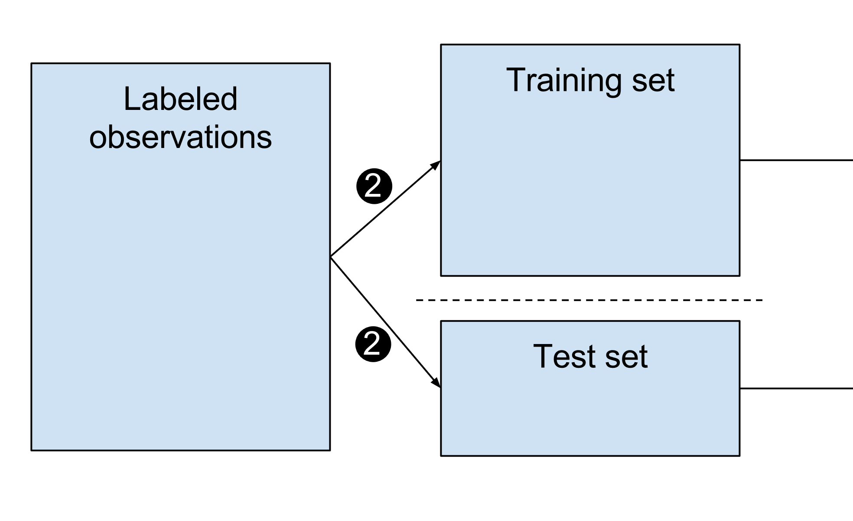
SUPERVISED LEARNING - DATEN
Quelle: https://upload.wikimedia.org/wikipedia/commons/8/88/Machine_learning_nutshell_--_Split_into_train-test_set.svg

